Slide 1
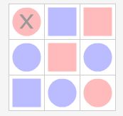
Sistemas de Inteligencia Artificial
Búsqueda
Grupo 1:
Caracciolo - 56382
González Fernández - 55746
Nicastro - 55291
Guido - 54432

Slide 2
Introducción
El trabajo práctico consiste en la realización de un motor de búsqueda genérico que pueda resolver cualquier búsqueda de camino informada y desinformada. Además se nos asignó un problema con el cual probar el motor, y para el cual habría que generar heurísticas. En particular el problema de nuestro grupo es el juego “Chain Reaction”

Slide 3
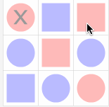
Chain Reaction

Slide 4
Observación
Nunca va a haber una solucion de menos de T pasos.
El camino máximo es de T elementos.

Slide 5
Métodos de Búsqueda desinformada

Slide 6
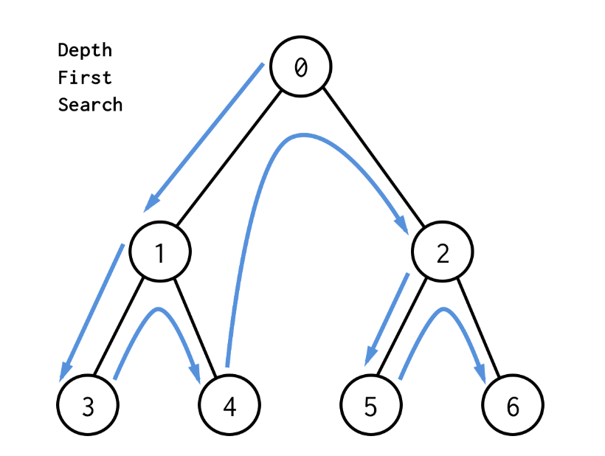
DFS e IDDFS
DFS: Se recorre un camino hasta el final, y luego se realiza backtracking hasta encontrar la solución.
IDDFS: Se recorren todos los caminos hasta el nivel X, si no se encuentra solucion, se aumenta X y se repite

Slide 7

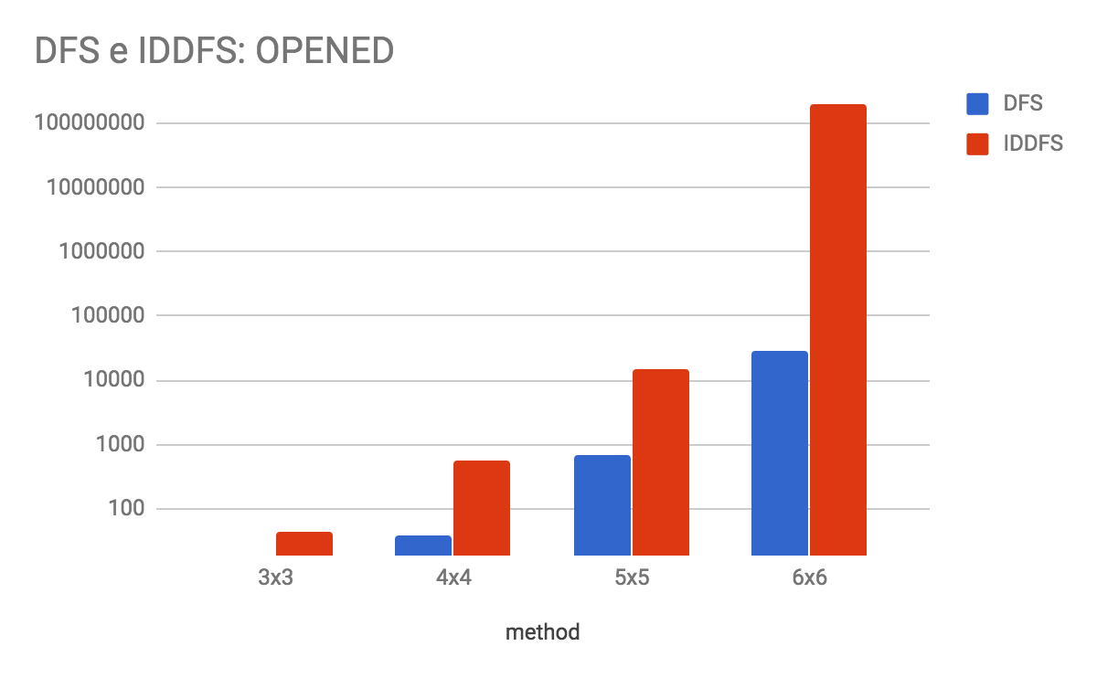
DFS e IDDFS: Resultados
DFS | 3x3 | 4x4 | 5x5
Created | 22 | 45 | 755
Frontier | 3 | 5 | 7
Opened | 18 | 38 | 675
Depth | 7 | 9 | 18
IDDFS | 3x3 | 4x4 | 5x5
Created | 72 | 671 | 18195
Frontier | 3 | 5 | 7
Opened | 44 | 567 | 15269
Depth | 7 | 9 | 18

Slide 8
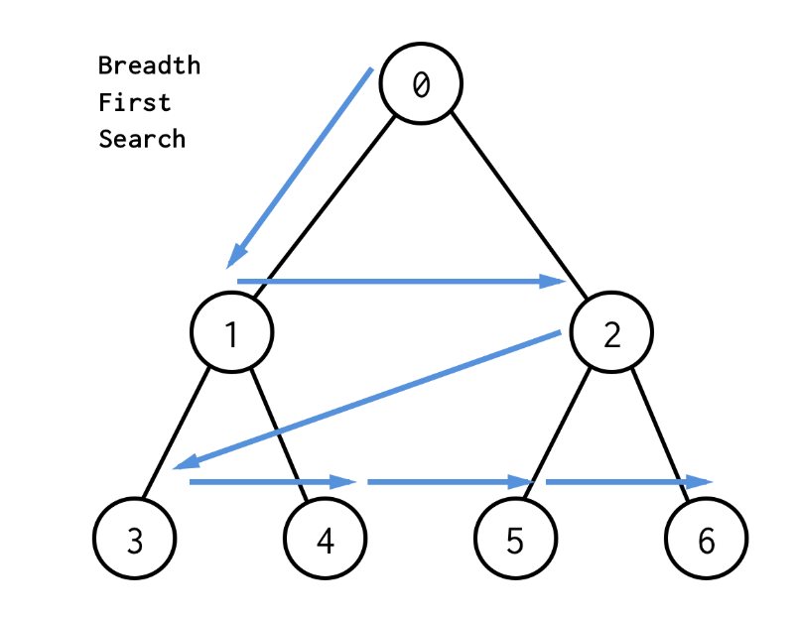
BFS
Los nodos que primero se agregaron al pool son los que se explotan siguiente, por lo que se usa una cola. La idea es recorrer todos los nodos del mismo nivel y explotarlos antes de proceder al siguiente nivel.

Slide 9
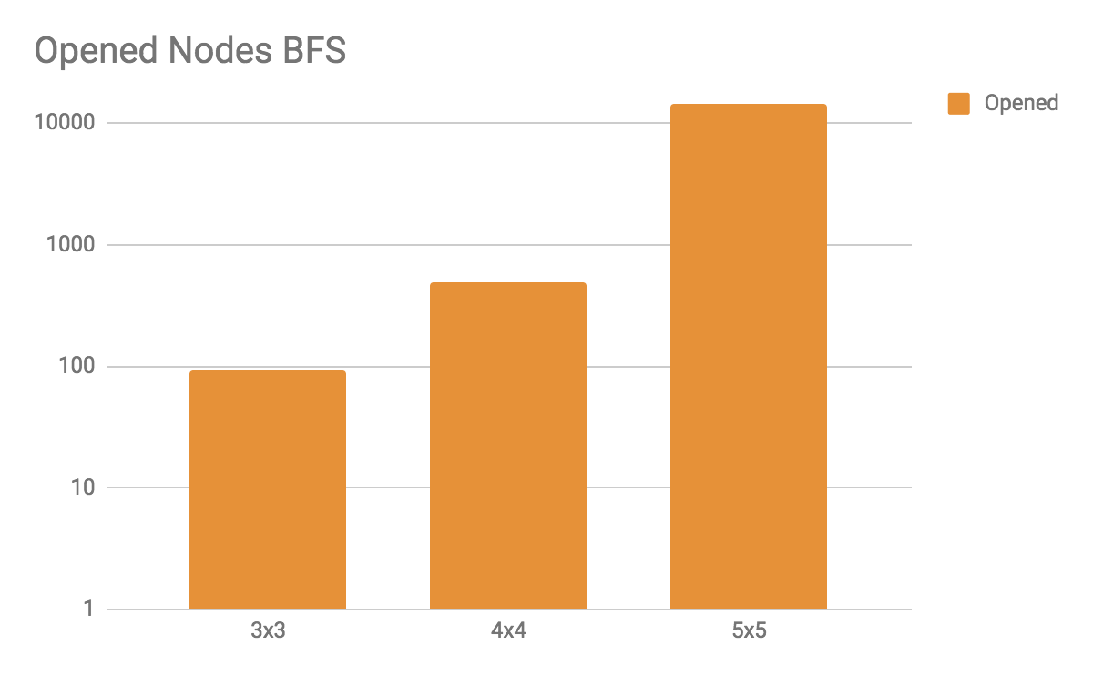
BFS: Resultados
BFS | 3x3 | 4x4 | 5x5
Created | 99 | 546 | 14487
Frontier | 3 | 51 | 31
Opened | 95 | 494 | 14455
Depth | 7 | 9 | 18

Slide 10
Métodos de Búsqueda informada

Slide 11
Heurísticas

Slide 12
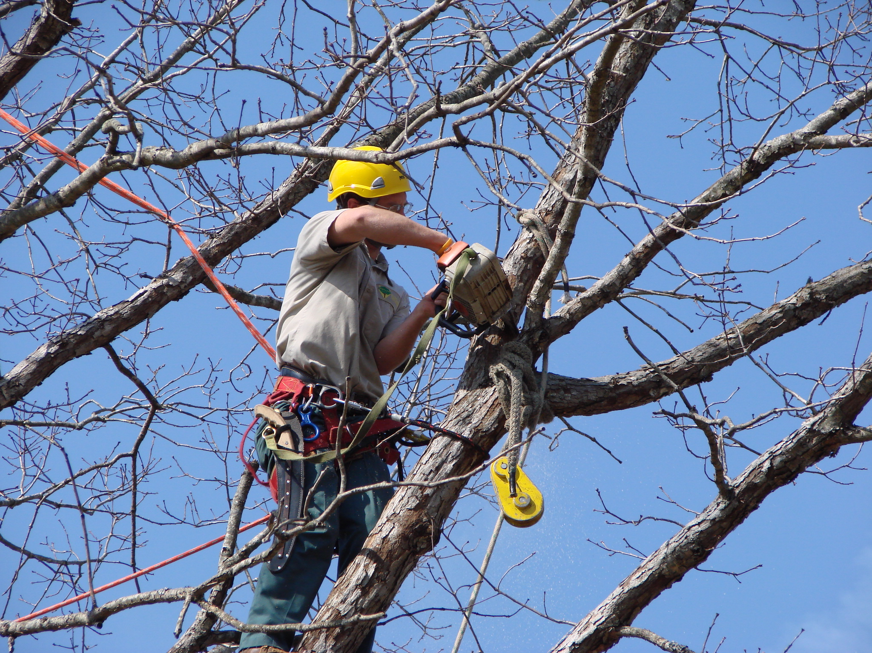
Poda
Si el estado es inválido, la heurística es igual a infinito, y si no, evalúa otra heurística provista.
Un estado es considerado inválido si una ficha no posee vecinos y no esta tocada
Una ficha es vecina de otra si desde la primera se puede mover a la segunda según las reglas definidas

Slide 13
Problemas con heurísticas
La heurística representa la distancia que falta al nodo final
Nosotros siempre sabemos el largo del camino final al nodo
Si consideramos la heurística como la distancia al final, todos los nodos tendrán el mismo costo+heurística idéntico
Si la heurística es mayor al costo restante, no es admisible
Si es menor, a la cantidad que falta menos 1, los nodos de un nivel más profundo serán explotados luego de los de un menor nivel
No se deseaba que A* funcionara como un BFS

Slide 14
Fit Factor
La heurística para un Estado con R nodos restantes debe estar entre R-1 y R, así asemejarse a DFS.
Definimos nuestras heurísticas como R - FF, donde R representa la cantidad de piezas restantes y FF es un “Fit Factor” entre 0 y 1.
La heurística siempre será admisible y siempre considerará el Fit Factor para elegir el siguiente nodo a explotar.

Slide 15
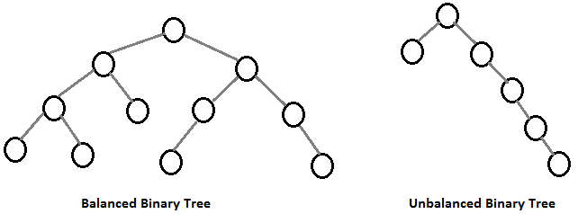
Closer to end Fit Factor
Se basa simplemente en la elección de aquellos estados más cercanos al final, por lo que el fit factor es la cantidad de fichas tocadas.
Notes:
Igual que DFS

Slide 16
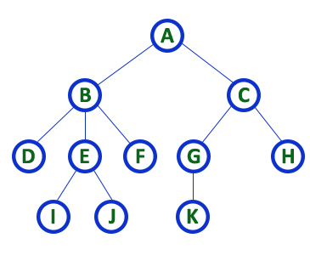
Less neighbours Fit Factor
Consta en la elección del estado con menor cantidad de vecinos. Una ficha con menos vecinos es más probable que sea bloqueada en un futuro (es decir que no pueda accederse de ninguna manera) si no se toma el camino por ella.
(Menos alcanzable)

Slide 17
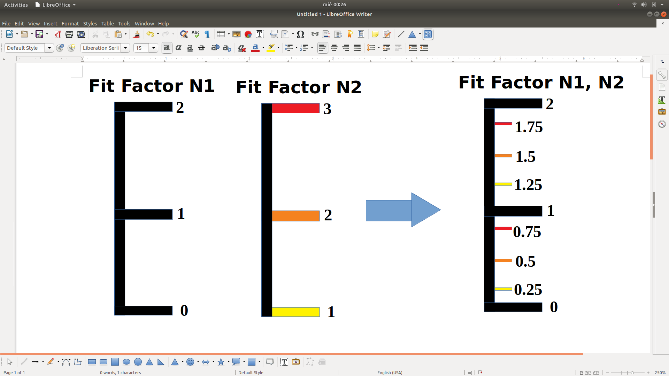
Componiendo Fit Factors
Siendo X el máximo espacio entre 2 valores de FF1 y M el valor máximo de FF2
Definimos nuestro FF como FF(E) = FF1(E) + FF2(E)/M*X
Esta fórmula garantiza que para cualquier estado se priorice el primer fit factor y, en caso de ser iguales, ordene según el segundo fit factor.

Slide 18
Heurísticas Compuestas
BH = Basic Heuristic (Closer to end), prioridad caminos mas largos
NH = Neighbour Heuristic, prioridad a caminos con menor cantidad de vecinos
CH = Composite Heuristic (Primero por closer to end y luego por Neighbour)
RCH = Reverse Composite Heuristic (Primero Neighbour, luego Closer to End)
FBH = Filtered Basic Heuristic (Uso de la poda antes de evaluar BH)
FNH = Filtered Basic Heuristic (Uso de la poda antes de evaluar NH)
FCH = Filtered Basic Heuristic (Uso de la poda antes de evaluar CH)
FRCH = Filtered Basic Heuristic (Uso de la poda antes de evaluar RCH)

Slide 19
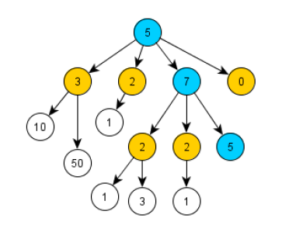
GREEDY
Explota los nodos cuya heurística sea menor. Greedy no tienen en cuenta el camino anterior sino solo ve el óptimo local. Se utiliza entonces una priority queue ordenada por la heurística

Slide 20
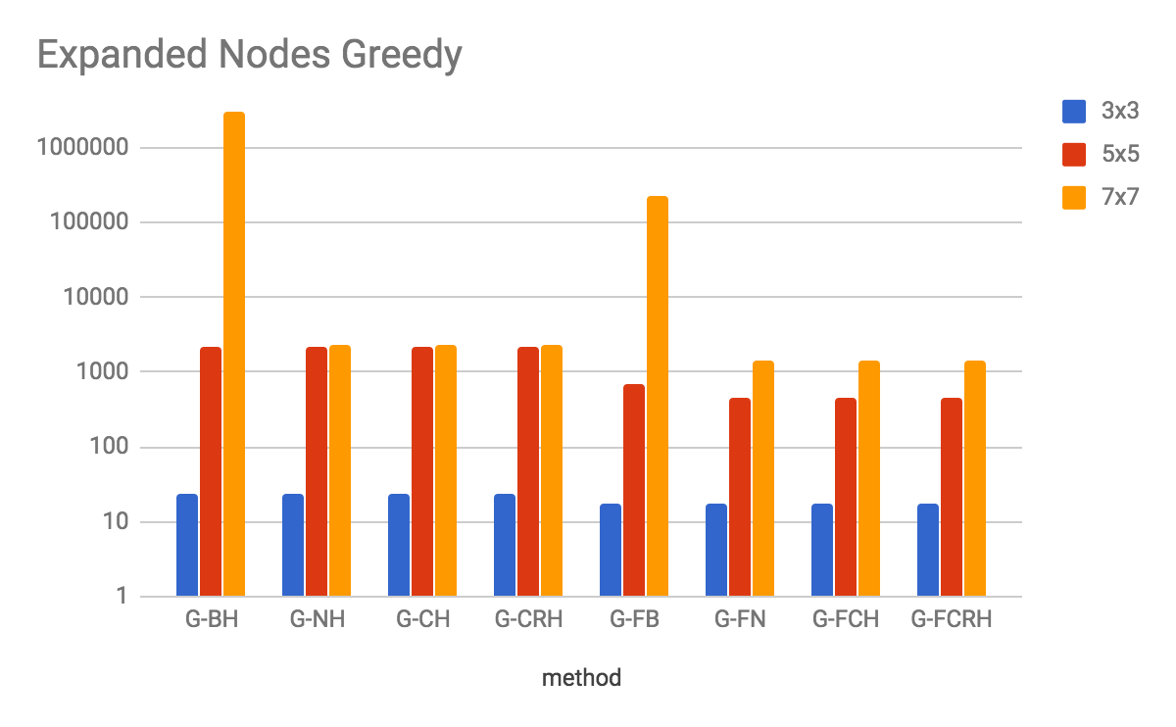
Greedy: Resultados
 | 3x3 | 5x5 | 7x7
G-BH | 23 | 2227 | 3044133
G-NH | 23 | 2151 | 2343
G-CH | 23 | 2151 | 2343
G-CRH | 23 | 2151 | 2343
G-FB | 18 | 688 | 229632
G-FN | 18 | 449 | 1393
G-FCH | 18 | 449 | 1393
G-FCRH | 18 | 449 | 1393

Slide 21
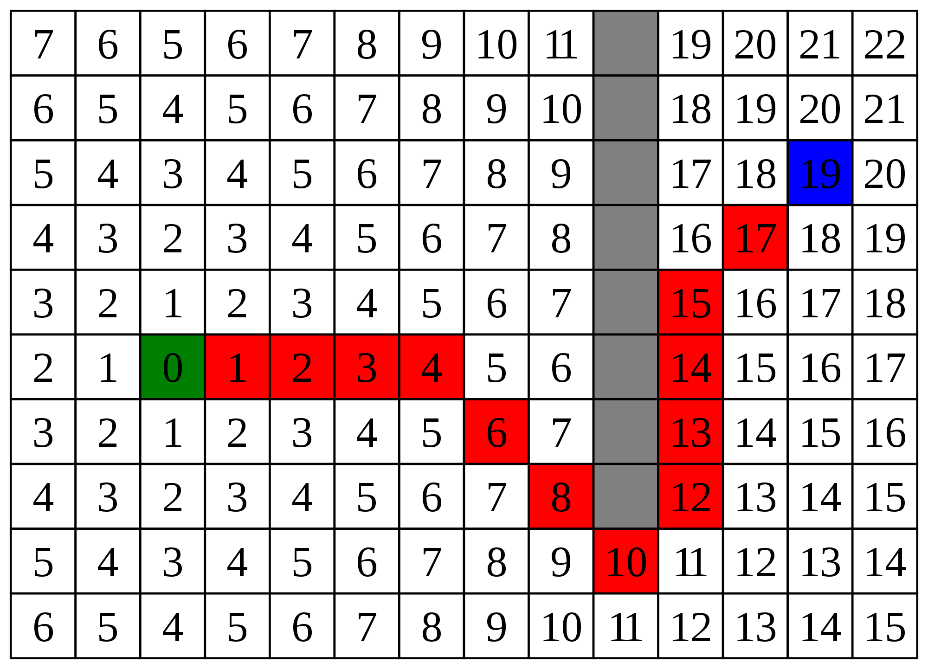
A*
Explota primero aquellos nodos que tengan menor peso. Por eso se utiliza una priority queue ordenada por la suma del costo a llegar a ese nodo más el costo de la heurística.

Slide 22
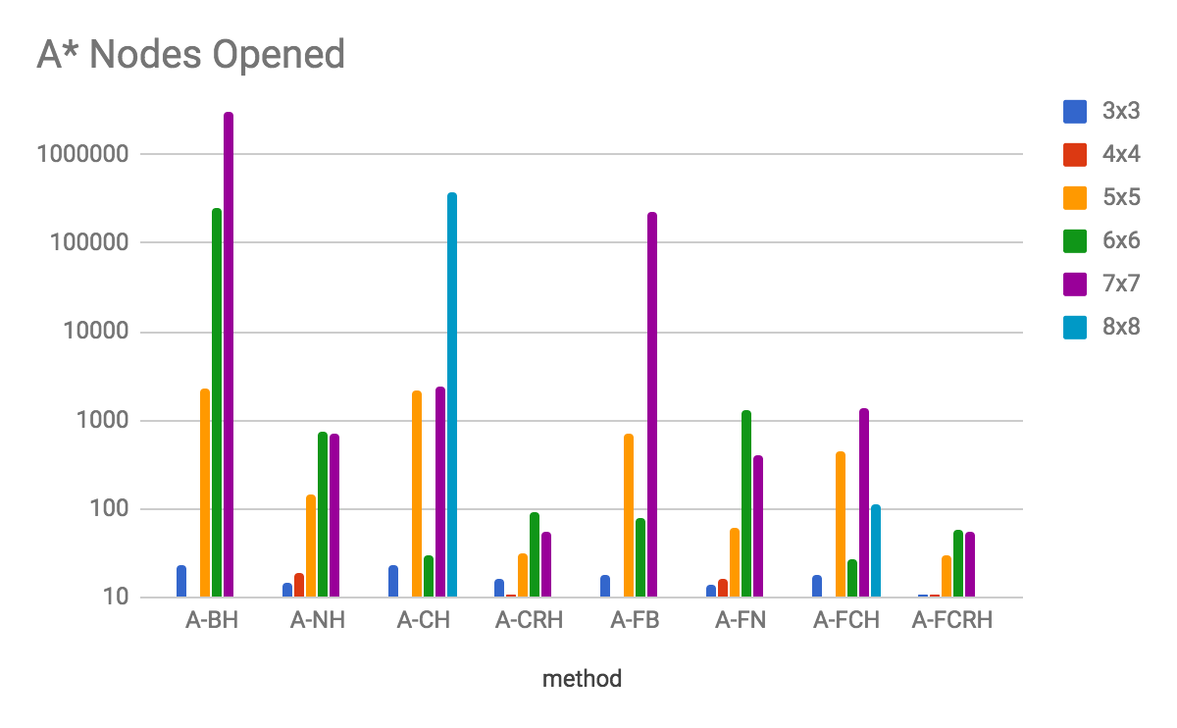
A*: Resultados

Slide 23
A* Escalabilidad
A* logra a escalar a tableros de dimensiones elevadas, llegando a resolver tableros de hasta 50x50 casilleros.
Esto resulta únicamente posible bajo el uso de dos de las heurísticas propuestas: CH y FCH
 | A-CH 40 | A-FCH 40 | A-CH 50 | A-CFH 50
Creados | 1739030 | 18695 | 36260 | 36260
Frontera | 17293 | 17293 | 34055 | 34055
Expandidos | 247161 | 1400 | 2204 | 2204
Tiempo | 22071 | 5400 | 2614 | 11487

Slide 24
Viendo en perspectiva . . .
3x3 | BFS | DFS | IDDFS | Astar | Greedy
Created | 99 | 22 | 72 | 18 | 24
Frontier | 3 | 3 | 3 | 4 | 3
Opened | 95 | 18 | 44 | 11 | 18
Depth | 7 | 7 | 7 | 7 | 7
5x5 | BFS | DFS | IDDFS | Astar | Greedy
Created | 14487 | 755 | 18195 | 49 | 674
Frontier | 31 | 7 | 7 | 16 | 12
Opened | 14455 | 675 | 15269 | 30 | 449
Depth | 18 | 18 | 18 | 18 | 18
6x6 | BFS | DFS | IDDFS | Astar | Greedy
Created | - | 36714 | 230213499 | 62 | 62
Frontier | - | 27 | 28 | 33 | 33
Opened | - | 29556 | 200739767 | 27 | 27
Depth | - | 26 | 26 | 26 | 26

Slide 25
Conclusiones
La búsqueda informada nos permitirá tomar mejores decisiones en cuanto a donde explorar en el árbol.
Aunque todas las heurísticas propuestas se muestran efectivas para tableros de dimensiones chicas, cuando se desea aumentar el tamaño, tan solo dos de ellas logran escalar.

Slide 26
¡Gracias!

